Slide 1
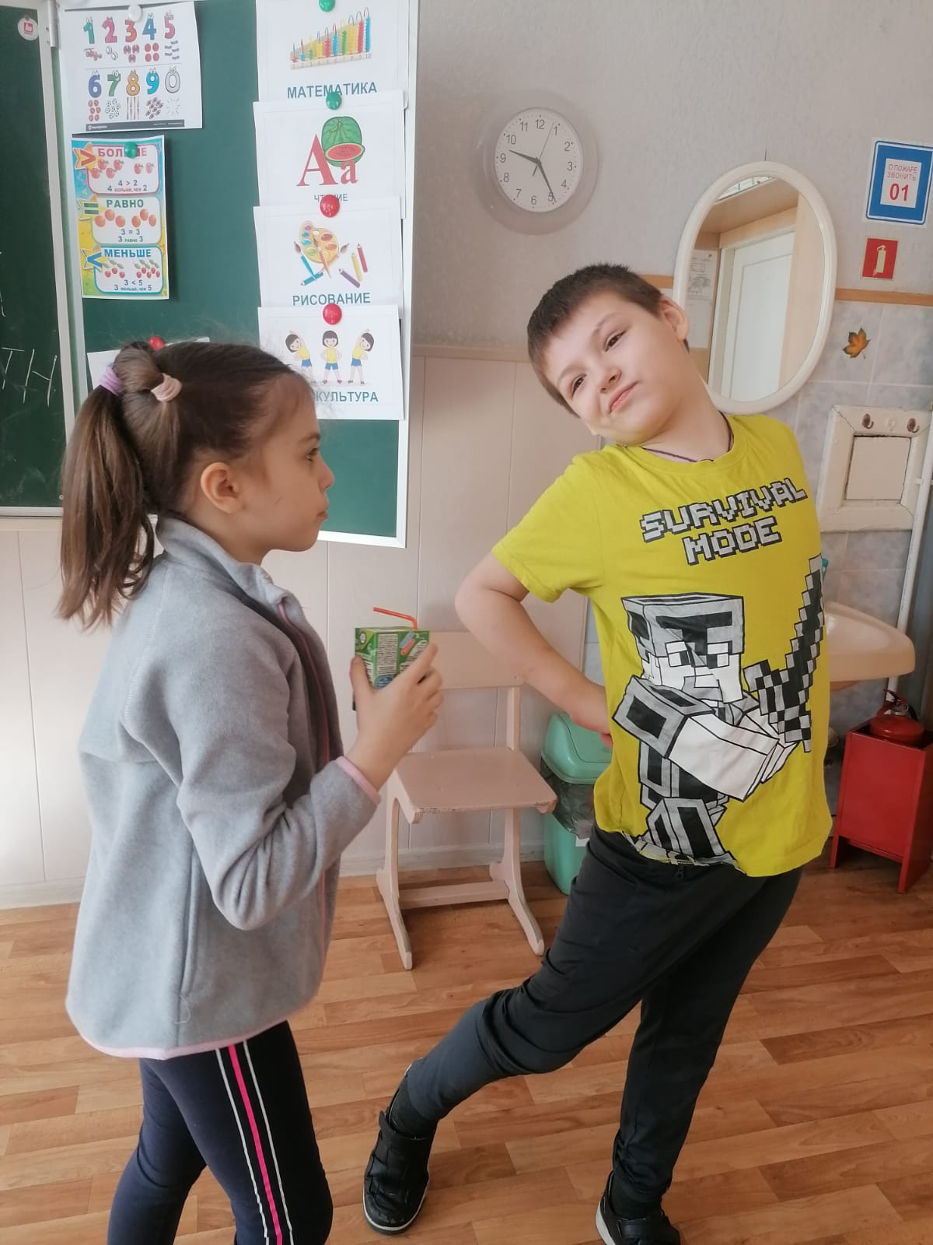
Проведение психолого-педагогической диагностики обучающихся с РАС в Ресурсном классе
МБОУ «Школа № 81»
г.Ростов-на-Дону, пр. 40-летия Победы, 73

Slide 2
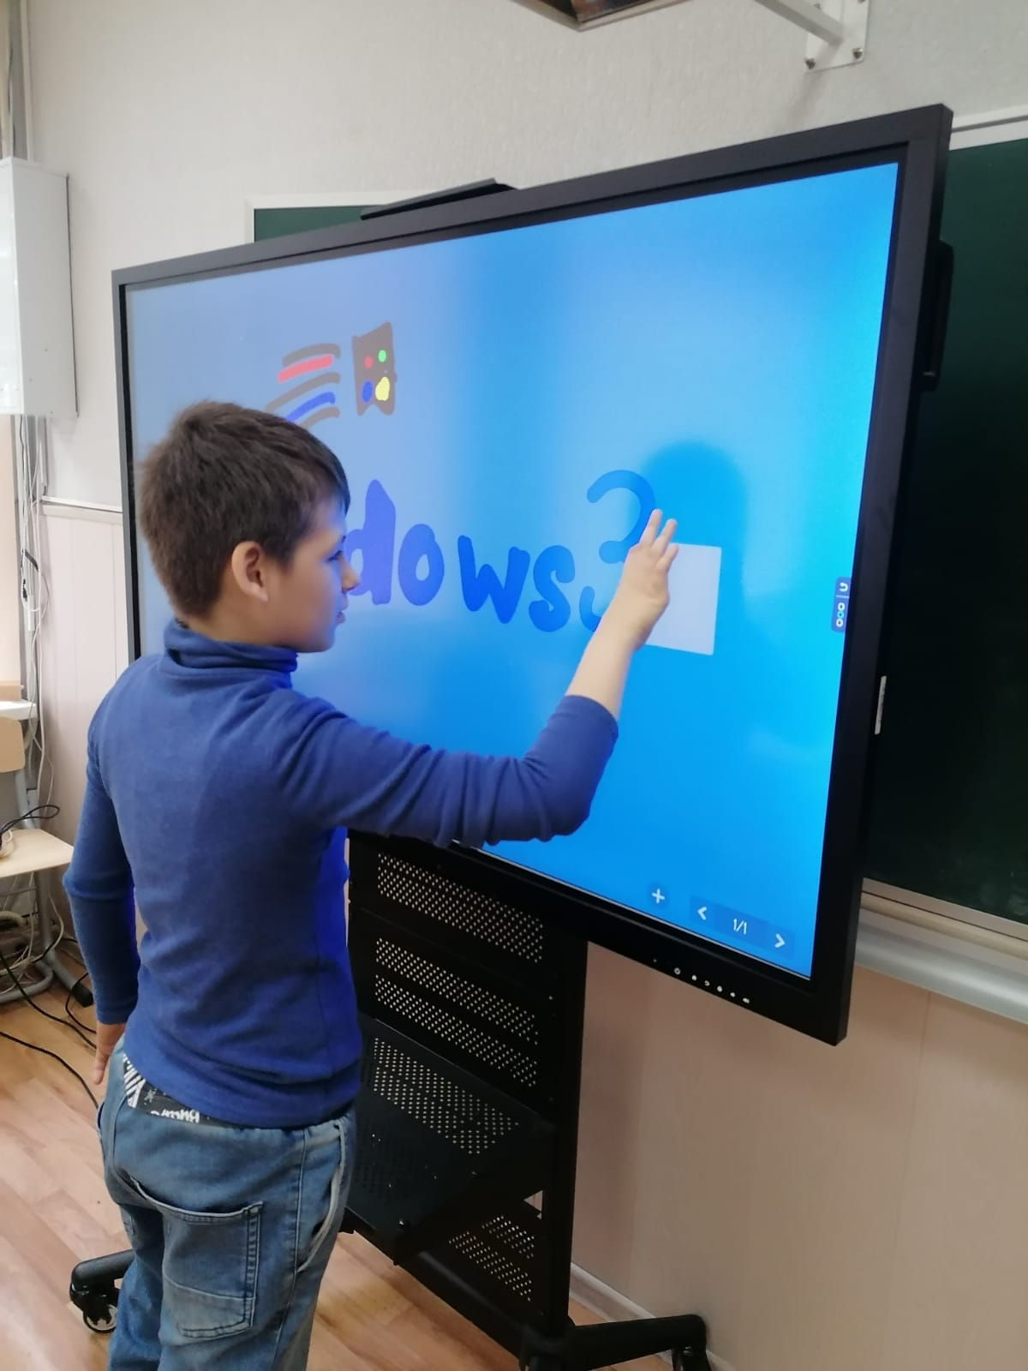
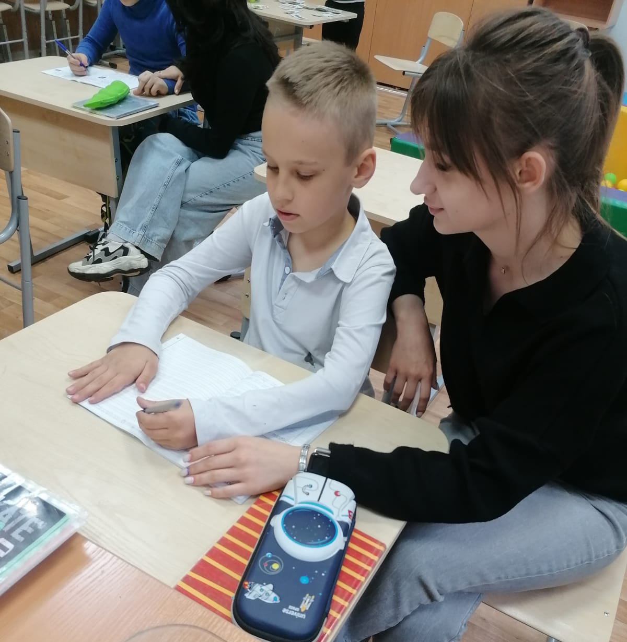
Для чего мы проводим диагностику?
Для того, чтобы:
выявить трудности и преграды, мешающие ребёнку с РАС успешно учиться.
определить потребность в специфических индивидуальных условиях обучения.
выявить сильные стороны и мотивационные факторы.
по итогам заключения составить индивидуальную программу развития и адаптированную образовательную программу (АОП).
02
04
05
06

Slide 3
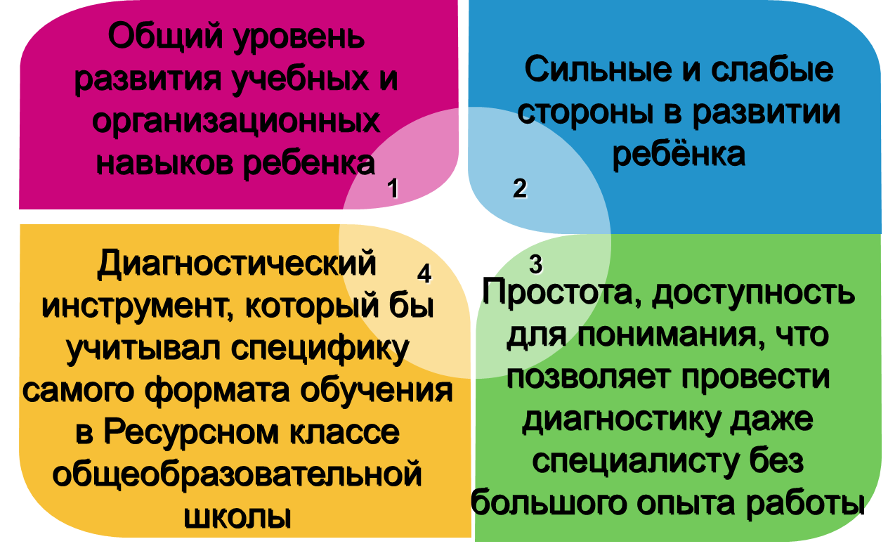
Требования к диагностическому инструменту
02
04
05
06

Slide 4
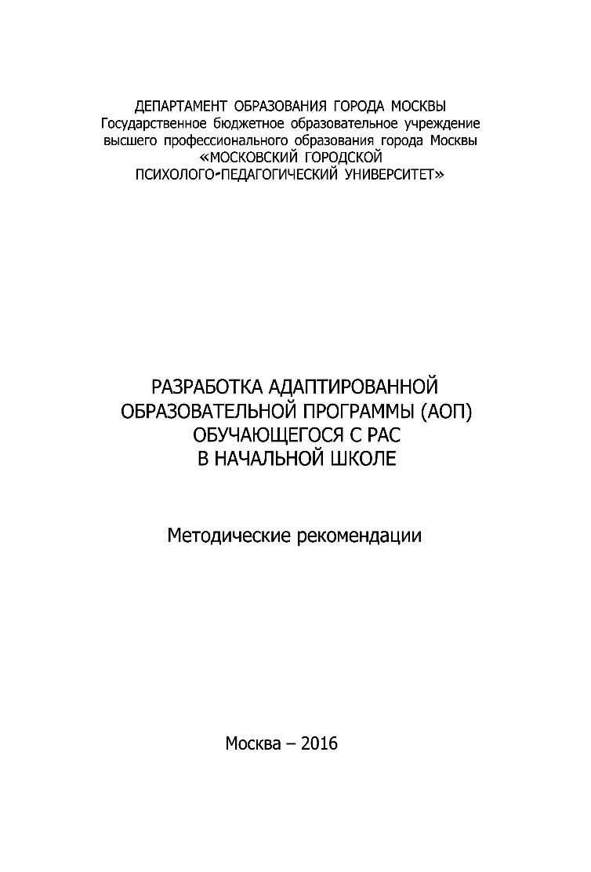
Речь и коммуникация
Особенности речи | Примеры
Мутизм (отсутствие речи) | Невербальными средствами коммуникации (жест, кар­точки и т.д.) не владеет. Понимание речи ситуативно, резко огра­ничено. Объем пассивного словаря крайне низкий. Письменная речь не сформирована.
Эхолалии (повторение слов, фраз, сказанных другим лицом), часто от­сроченные, воспроизводимые спустя некоторое время)
Отсутствие в речи обращений
Несостоятельность в диалоге
Трудности понимания вербальной информации
Автономность речи
Неправильное употребление личных местоимений
Нарушение семантики (расширение или чрезмерное сужение толкова­ний значений слов), неологизмы
Нарушения грамматического строя речи
Нарушения звукопроизношения
Нарушения просодических компонентов речи
Умение пользоваться речью для решения коммуникативных задач/ умение использовать альтернативные средства коммуникации
Умение задавать вопросы | С использованием АСК С использованием невербальных средств Использует руку для другого на указания на интересующий предмет Адресность вопроса Вопросительная интонация Ожидание ответа Адекватность вопроса ситуации
02
04
05
06

Slide 5
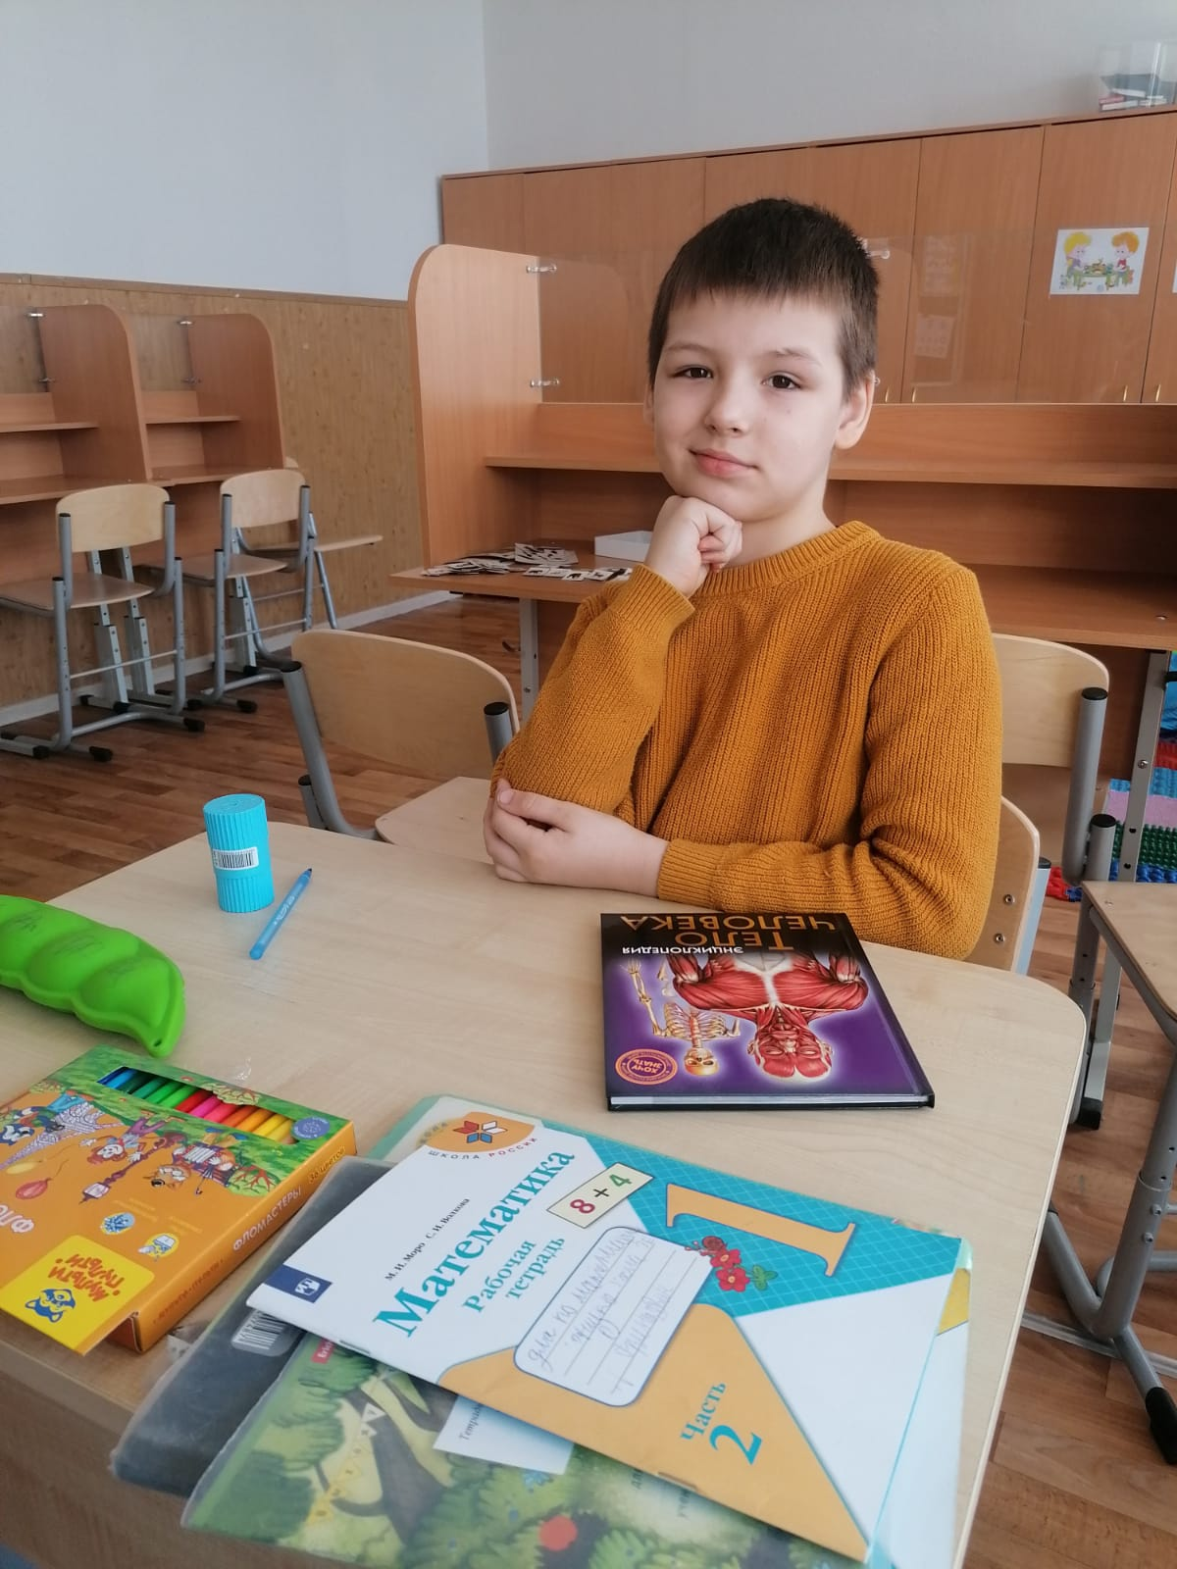
Структура диагностического бланка
Навыки, которые диагностируем
Параметры оценки
02
Три колонки
04
Критерии оценки
Примеры описания
Маркеры, по которым определяются критерии/характеристики
05
06

Slide 6
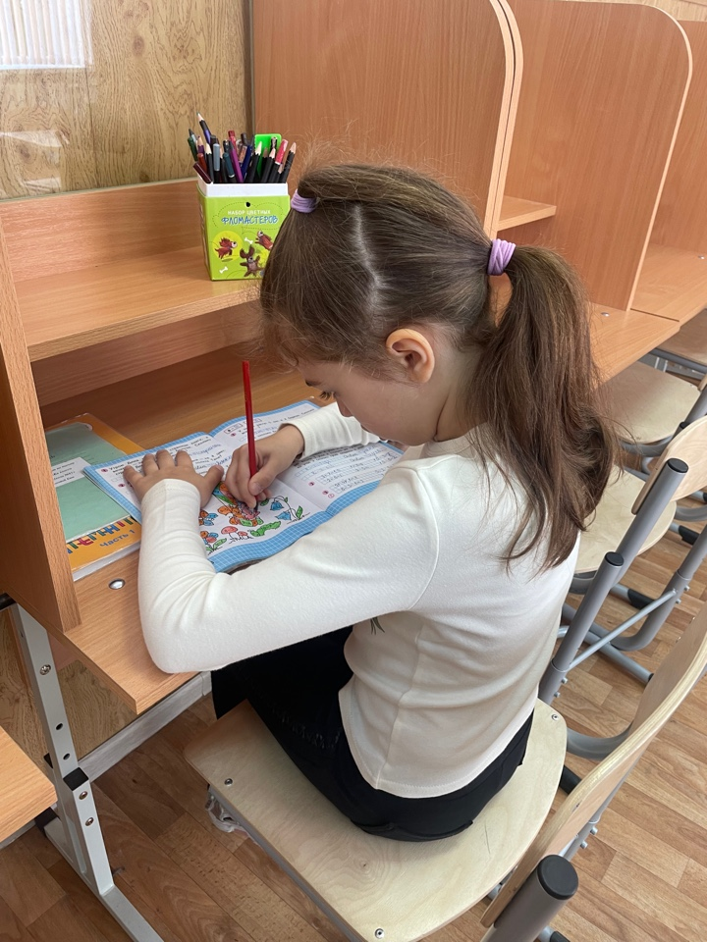
Разделы диагностического бланка
Данный раздел поможет увидеть, на каком уровне развития игры находится ребёнок.
Игра и взаимодействие
Метапредметные
навыки
Позволяет определить сформированность учебных универсальных действий.
02
04
Организационные навыки
Определяют степень развития тех навыков, которые необходимы для обучения в классе.
05
06

Slide 7
Разделы диагностического бланка 2
Речь и коммуникация
Выявляем особенности речи и взаимодействия ребёнка.
Моторное развитие
Определяем сформированность мелкой и крупной моторики.
02
Когнитивное развитие
Оцениваем познавательную сферу ребёнка.
04
Особенности внимания, темп деятельности, утомляемость
Выявляем степень концентрации внимания ребёнка,
его продуктивность и работоспособность.
05
06

Slide 8
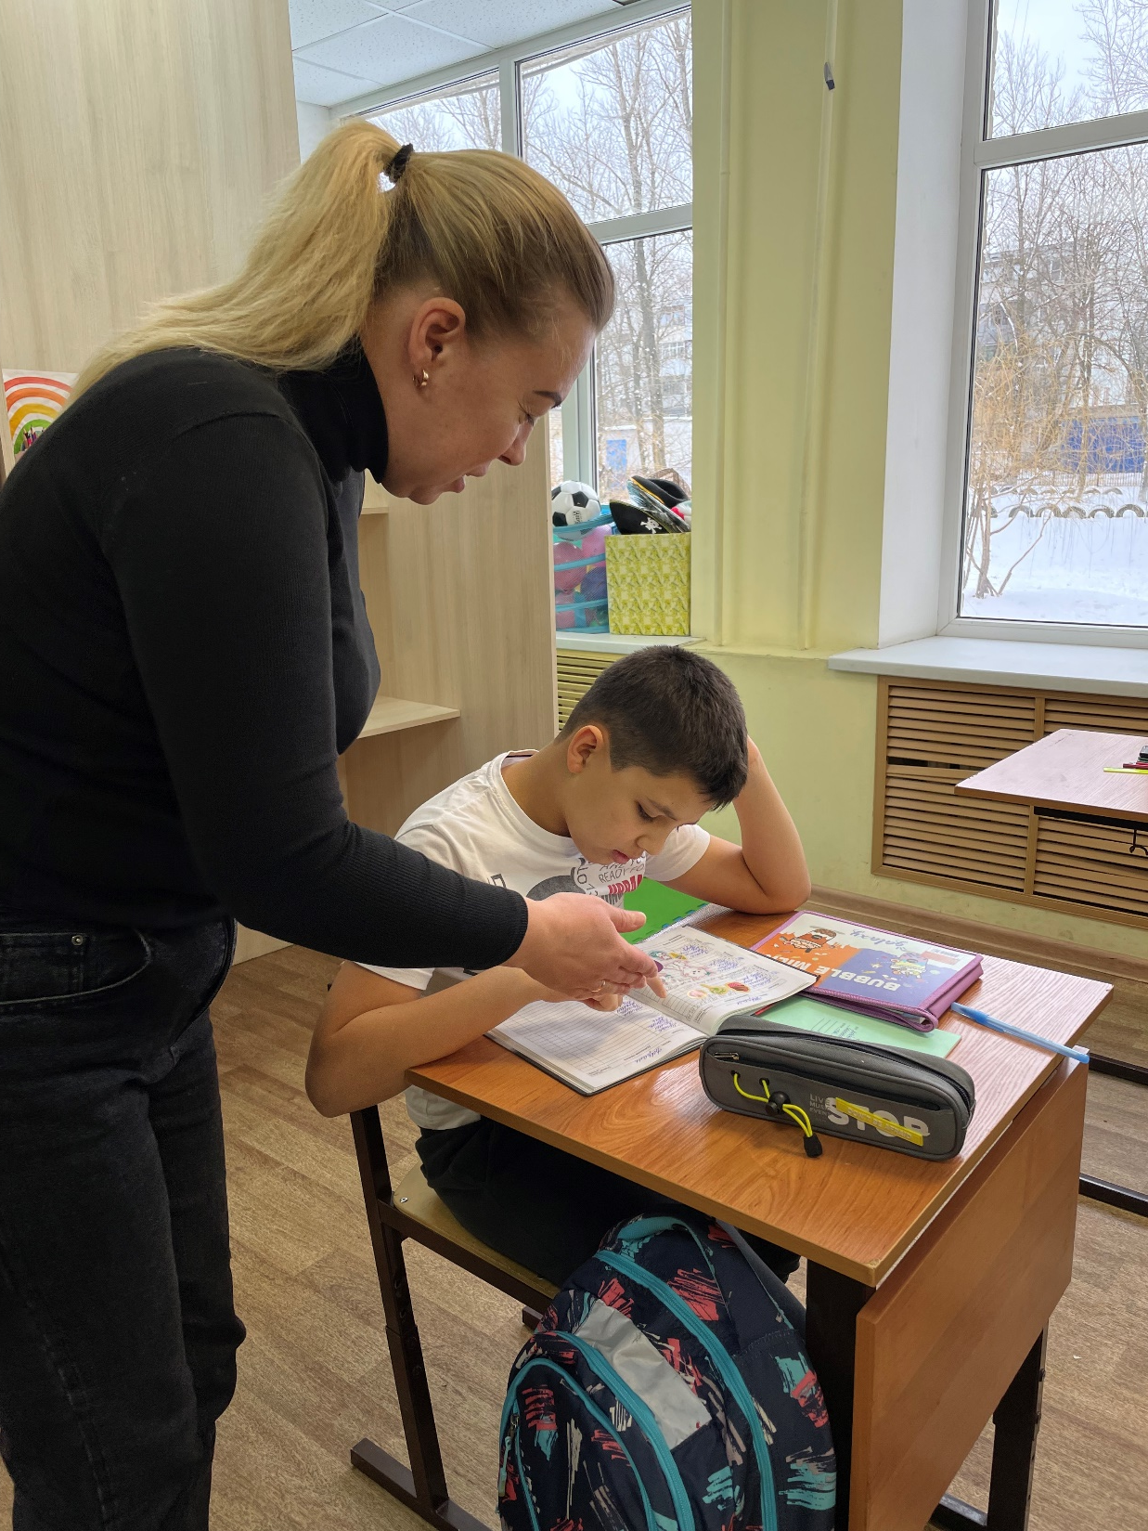
Особенности внимания, темп деятельности, утомляемость
Параметры оценки
Способность к удержанию внимания во время работы на уроке (устойчивость, распределение, переключаемость).
Утомляемость на протяжении урока.
Деятельность на уроке (темп, характер работоспособности, динамика работоспособности).
02
04
05
06

Slide 9
Особенности внимания, темп деятельности, утомляемость (видеофрагмент)
02
04
05
06

Slide 10
Когнитивное развитие
Параметры оценки
Восприятие формы.
Восприятие цвета.
Восприятие величины предметов.
Пространственно-ориентировочные представления.
Осязательное восприятие.
Конструирование.
Абстрагирование (классификация).
Навыки счета.
02
04
05
06

Slide 11
Когнитивное развитие (видеофрагмент)
02
04
05
06

Slide 12
Моторное развитие
Параметры оценки
Крупная моторика (ловкость, координация движений тела, тонус всего тела, устойчивость позы).
Манипулирование предметами (качество и скорость манипуляций, функциональное-нефункциональное манипулирование).
Мелкомоторные навыки в продуктивной деятельности (лепка, рисование) и письме.
02
04
05
06

Slide 13
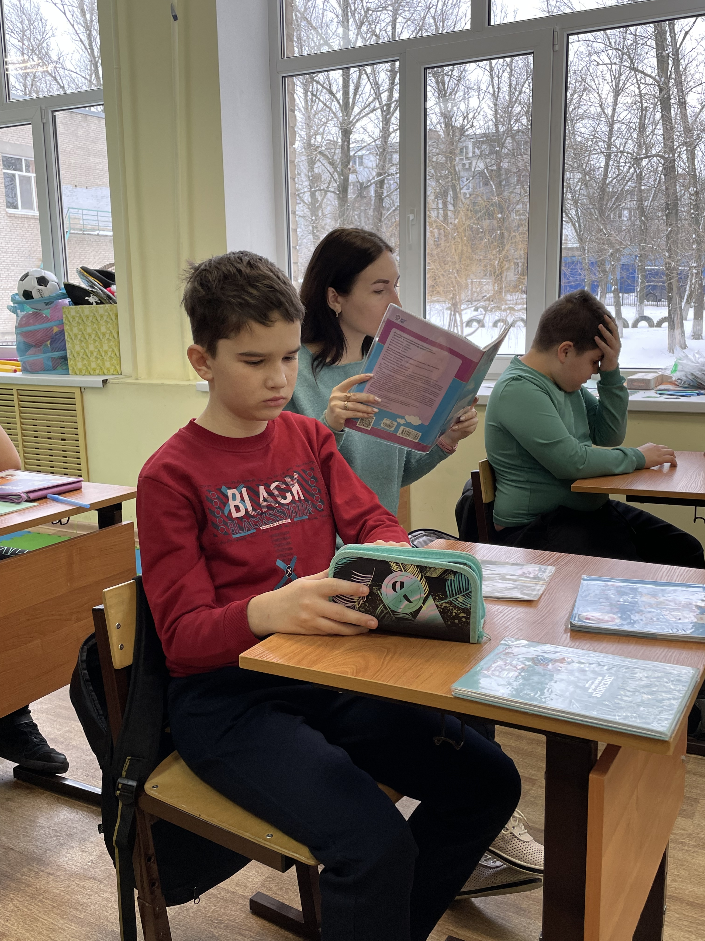
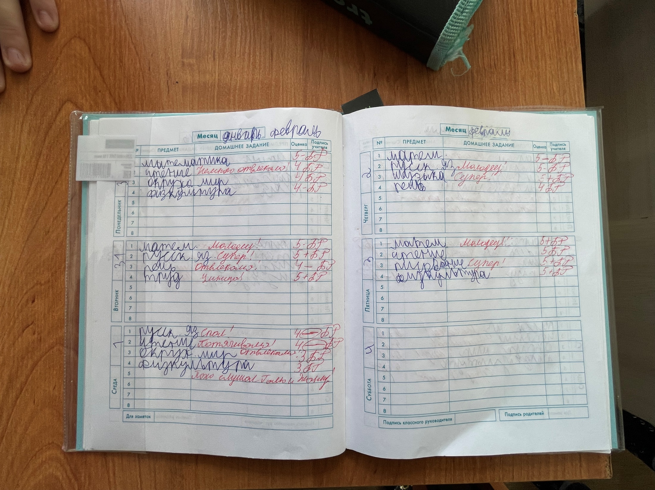
Метапредметные навыки
Параметры оценки
Мотивация к учебной деятельности.
Умение ориентироваться в пространстве класса и школы.
Умение ориентироваться в учебном пространстве.
Умение принимать и сохранять учебную задачу.
Умение действовать по заданному алгоритму/образцу.
Самоконтроль.
Восприятие оценки учителя и одноклассников (отметка, похвала, порицание).
02
04
05
06

Slide 14
Метапредметные навыки (видеофрагмент 1)
02
04
05
06

Slide 15
Метапредметные навыки (видеофрагмент 2)
02
04
05
06

Slide 16
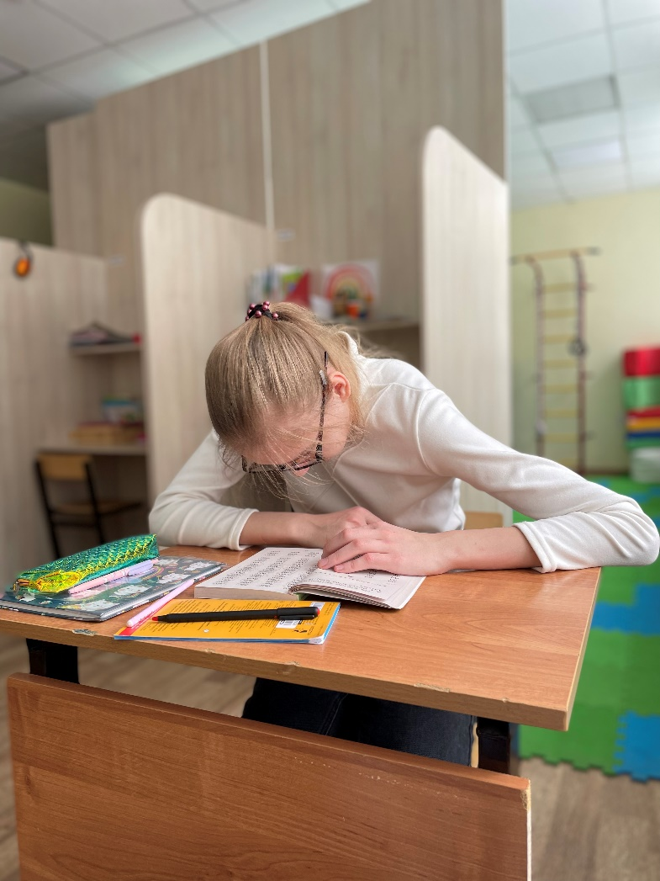
Организационные навыки
Параметры оценки
Соблюдение правил.
Самостоятельность (степень участия взрослого).
Умение организовывать собственную деятельность.
Наличие плана деятельности (от одного до нескольких шагов).
Ориентировка на звонок как на сигнал к началу урока.
Целенаправленность и активность на уроке.
Работа у доски.
02
04
05
06

Slide 17
Организационные навыки (диагностический бланк)
Параметры оценки | Критерии оценки | Примеры описания
Соблюдение правил | соблюдение общих школьных правил соблюдение правил, установленных в игровой деятельности | Ребенок соблюдает правила поведения в школе, правильно реагирует на звонки на урок и с урока; следует правилам поведения в классе, ориентируется на учителя, выполняет фронтальные и индивидуальные инструкции учителя, сообщает учителю о завершении задания; спрашивает разрешения, если хочет выйти (в туалет, попить и пр.), отвечает на вопросы учителя только после непосредственной инструкции
Самостоятельность (степень участия взрослого, тьютора) | полная поддержка частичная поддержка | Способен действовать самостоятельно; необходима поддержка взрослого в новых, незнакомых ситуациях
Умение организовать собственную деятельность (перемену, досуг) | способность самостоятельного планирования и организации деятельности необходимая степень участия взрослого при организации перемены/досуга ребенка | Способен инициировать общую игру, включается в совместную игру Ребенок знает, как он хочет провести перемену, при информировании о количестве оставшегося времени может отказаться от какой-либо деятельности, чтобы успеть заняться еще и другим любимым делом; может при необходимости попросить у взрослого помощи для осуществления какого-либо приятного занятия;
02
04
05
06

Slide 18
Организационные навыки (диагностический бланк 2)
Наличие плана деятельности (от одного до нескольких шагов) | умение составлять план деятельности и следовать ему количество шагов плана, доступных для ребенка | ребенок не может составлять план и следовать ему ребенок может выполнять план из 1-2 шагов ребенок может следовать плану, содержащему 3-4 пункта ребенку доступно выполнение плана из 5 и более шагов.
Ориентировка на звонок как на сигнал к началу урока (прерывание активности на перемене, подготовка к следующему уроку, занимание своего места) | устойчивость ориентировки самостоятельность действий при подготовке к уроку умение ориентироваться в пространстве класса, находить свое место | после предупреждения учителя / звонка продолжает играть в сенсорной зоне занимает свое место после указаний учителя / подсказок тьютора. находит свою парту, вешает рюкзак на крючок, садится за парту, ожидая инструкций учителя
Целенаправленность и активность участия в процессе урока | длительность сохранения активного внимания к происходящему на уроке, к указаниям учителя способность концентрироваться на учебной задаче и достигать результат | следит за происходящим у доски, участвует в ходе урока требуются многократные индивидуально направленные указания учителя / тьютора задание редко выполняет до конца закончив задание, прекращает деятельность, сообщает педагогу о завершении задания поднимает руку, если хочет что-то сказать ожидает очереди при ответе на вопрос учителя, выполнении задания и т.д.
02
04
Работа у доски | соответствие поведения инструкции педагога (выйти к доске, выполнить задание, занять свое место) самостоятельность в поведении у доски | выходит к доске, выполняет задание у доски, садится на свое место
05
06

Slide 19
Организационные навыки (видеофрагмент)
02
04
05
06

Slide 20
Рабочая программа для ученика 3 «Д» класса Рекус Виталия
(дата составления программы: )
Раздел: Метапредметные навыки
Цель: Виталик научится узнавать (различать) и называть школьные принадлежности.
Шаги | Материалы | Действия | Уровни помощи | Ответ ученика | Результат
Шаги
1. | Портфель, дневник, карточки с изображением предметов. | Располагаю перед Виталиком портфель и дневник или карточки с изображением этих предметов. Первые 2-3 раза сначала называю их. Даю инструкцию: «Покажи (название предмета)». После того, как ребёнок показывает все предметы, указываю на предмет/ карточку и спрашиваю, что это. При безошибочном показывании предметов оставляется только вопрос: «Это?». | Указательный жест. Вербальная – называю слово целиком, называю первый слог. | Виталик называет школьные принадлежности. | Положительный: Виталик будет называть школьные принадлежности. Отрицательный: Виталик даже с подсказкой не будет называть школьные принадлежности.
02
04
05
06

Slide 21
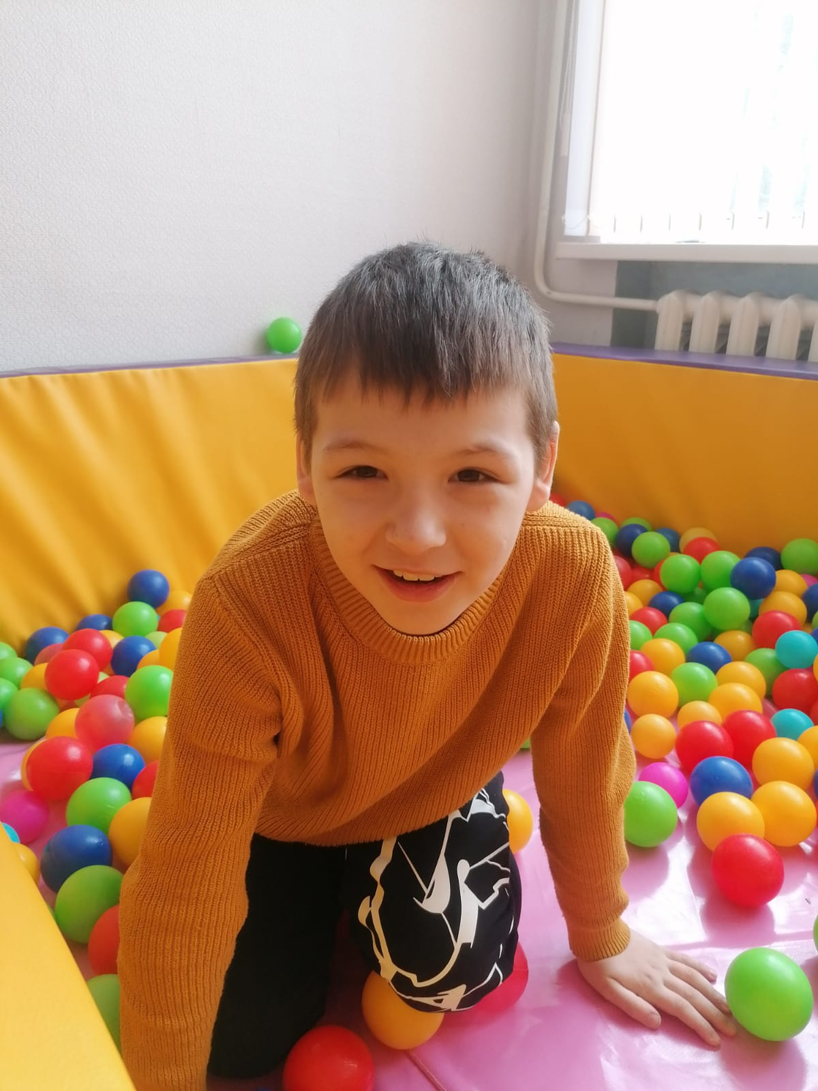
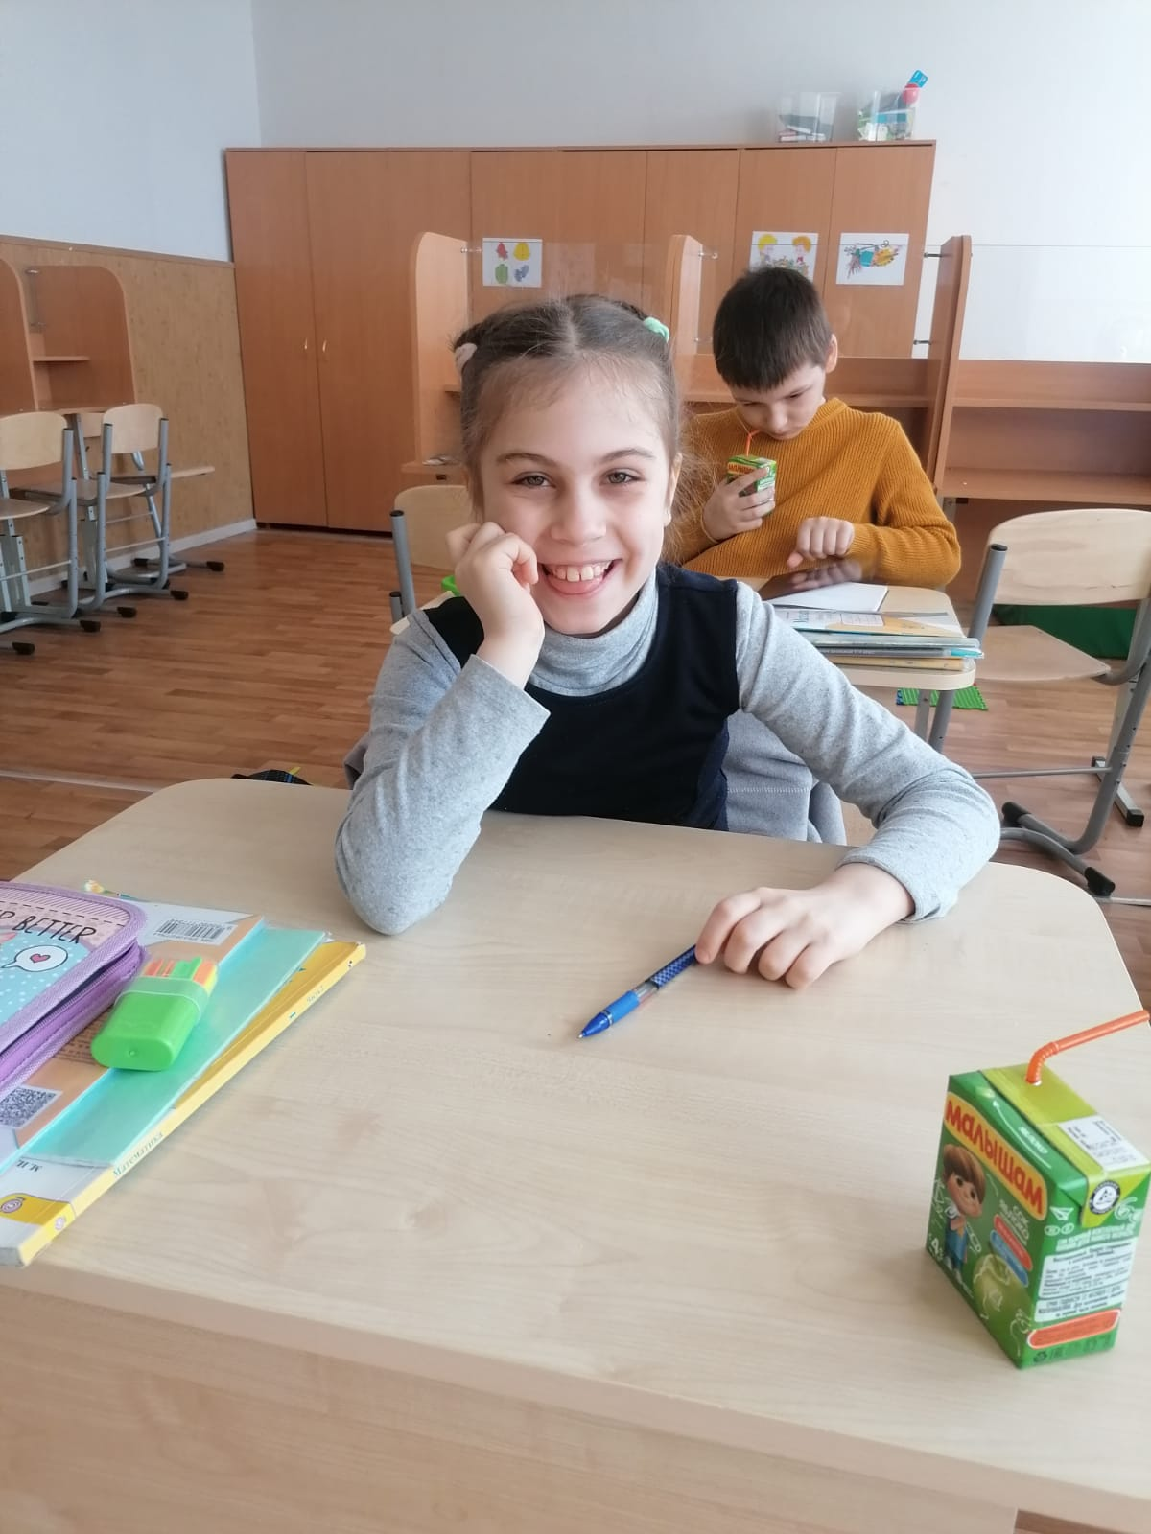
Благодарим за внимание!
02
04
05
06

